Slide 1
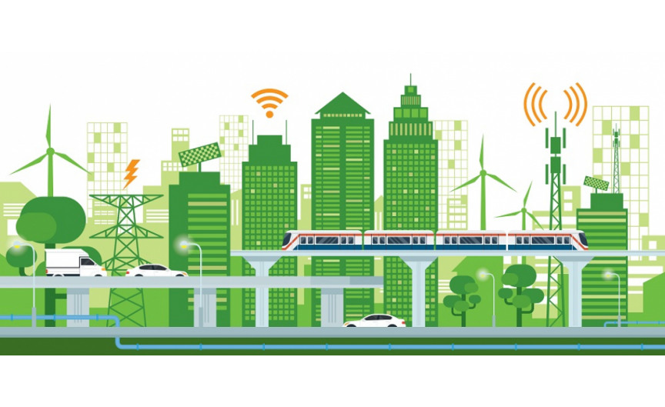
De Stad van de Toekomst

Slide 2
Sociaal-cultureel en Demografisch

Slide 3
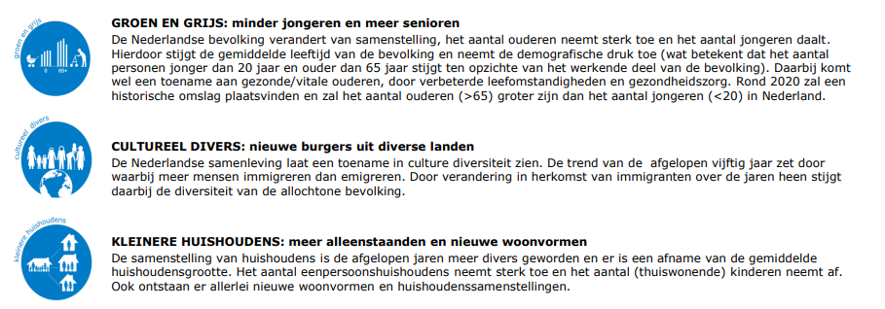
Demografisch

Slide 4
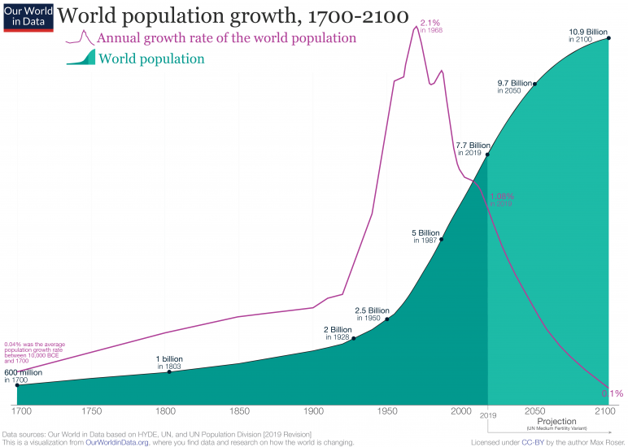
Demografisch
Notes:
https://ourworldindata.org/future-population-growth

Slide 5
Demografisch

Slide 6
Sociaal-cultureel

Slide 7
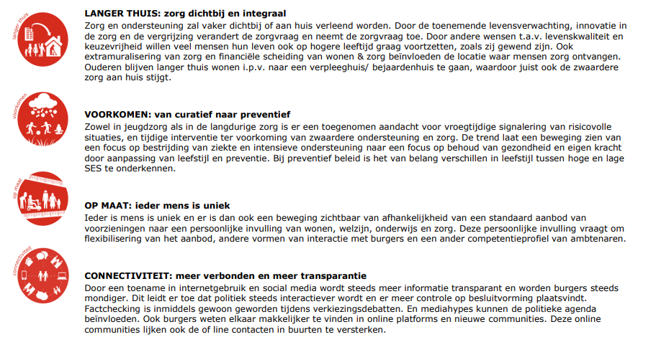
Sociaal-cultureel

Slide 8
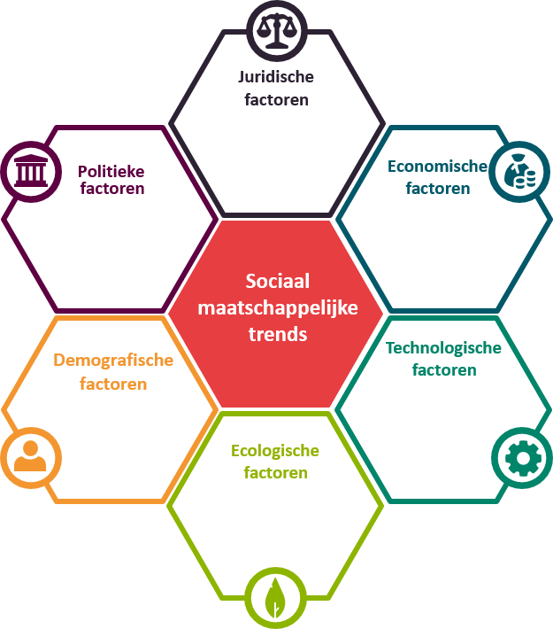
DESTEP analyse – Sociaal maatschappelijke trends

Slide 9
DESTEP analyse – Sociaal maatschappelijke trends
Notes:
https://insights.abnamro.nl/2017/02/slimme-stad-toekomst/

Slide 10
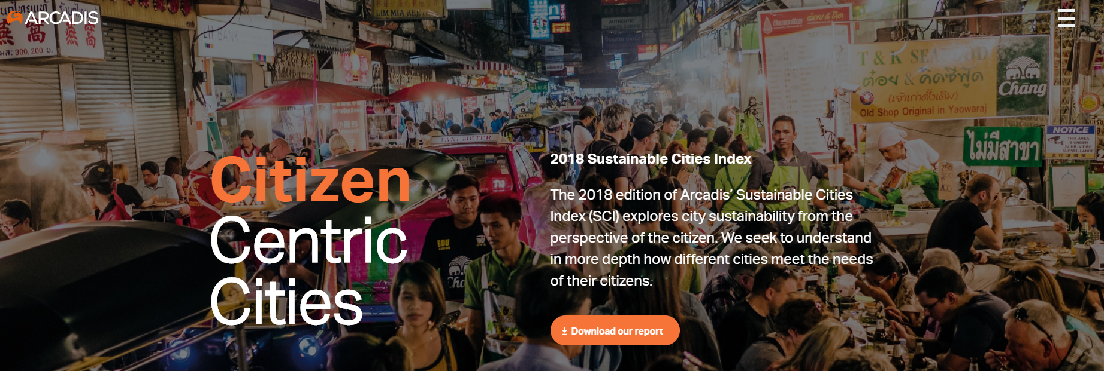
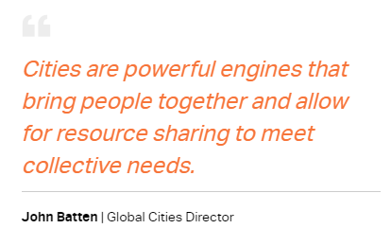
DESTEP analyse – Sociaal maatschappelijke trends
Notes:
https://insights.abnamro.nl/2017/02/slimme-stad-toekomst/

Slide 11
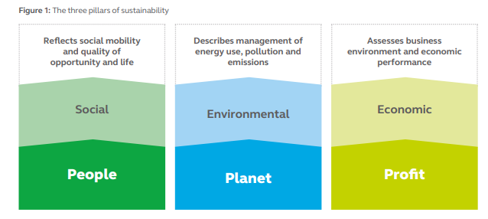
DESTEP analyse – Sociaal maatschappelijke trends
Notes:
Zie bron: “Sustainable Cities Index 2018 Arcadis”

Slide 12
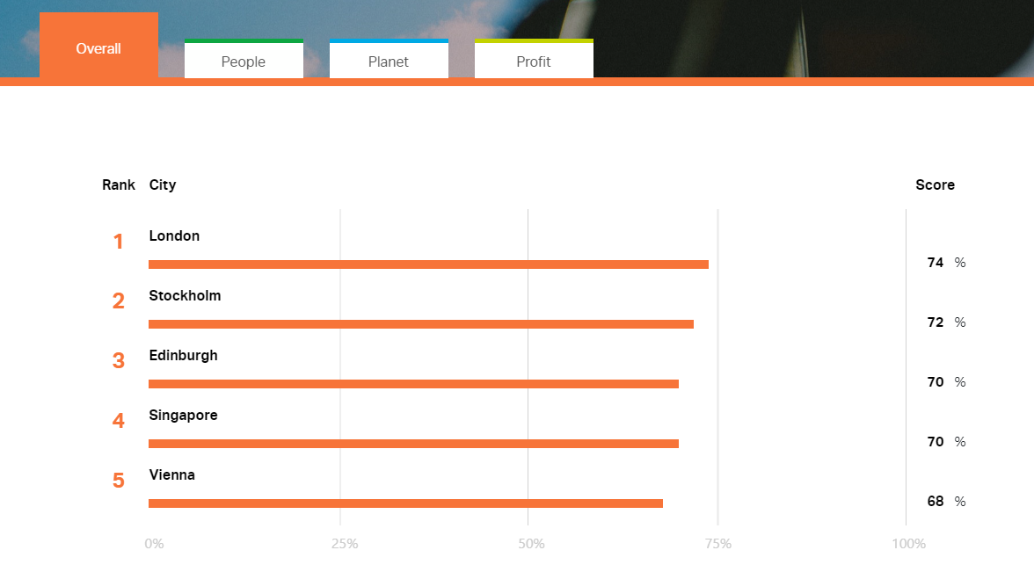
DESTEP analyse – Sociaal maatschappelijke trends
Notes:
Zie bron: “Sustainable Cities Index 2018 Arcadis”

Slide 13
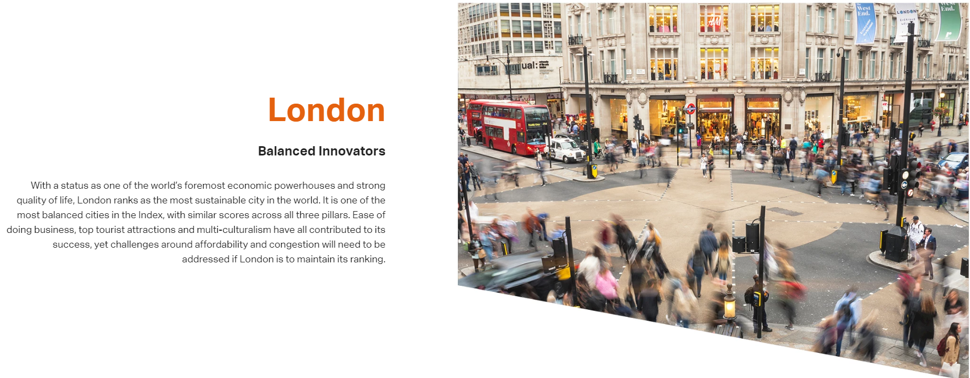
DESTEP analyse – Sociaal maatschappelijke trends
Notes:
https://insights.abnamro.nl/2017/02/slimme-stad-toekomst/

Slide 14
DESTEP analyse – Sociaal maatschappelijke trends
Notes:
https://wemakethe.city/nl/een-smart-city-is-per-definitie-inclusief

